Slide 2
EUPROMS-studien
Europa Uomo Patient Reported Outcome Study
Den första undersökningen av livskvalitet hos prostatacancerpatienter – av patienter, för patienter

Slide 3
Om denna presentation
Denna presentation är avsedd för prostatacancerpatientföreningar och för allmänheten.
Du får publicera resultatet utan tillstånd, men du måste alltid uppge Europa Uomo och EUPROMS-studien som källa.
Om du använder något av diagrammen måste du alltid uppge EUPROMS-studien som källa.

Slide 4
Om EUPROMS

Slide 5
Om EUPROMS 1
EUPROMS står för Europa Uomo Patient Reported Outcome Study
Det är den första stora studien av livskvalitet efter prostatacancerbehandling utförd av patienterna själva
Den ger ett nytt perspektiv eftersom de flesta andra livskvalitetsstudier utförs av och med läkare i en klinisk miljö
Notes:
Det är viktigt att vara medveten om hur denna studie skiljer sig från tidigare studier, och varför det är viktigt. De flesta studier av livskvalitet hos män med prostatacancer utförs i en klinisk miljö. Männen får besvara frågor som ställs av läkare och sjuksköterskor, eller fylla i frågeformulär när de besöker sjukhus för behandling eller kontroller. Denna onlineundersökning besvarades av män på deras fritid i hemmet. Det innebär att de har mer tid att tänka över sina svar och kanske känner att det är lättare att säga vad man verkligen känner.

Slide 6
Om EUPROMS 2
EUPROMS-resultatet baseras på svar på två onlinefrågeformulär med jämförbara frågor:
EUPROMS 1.0
Startade augusti 2019, först rapporterad januari 2020
3 000 svar
EUPROMS 2.0
Startade oktober 2021, först rapporterad juli 2022
3 571 svar

Slide 7
Om EUPROMS 3
Undersökningsresultaten ger en ”ögonblicksbild” av livskvalitetsproblem som upplevdes av män med prostatacancer i hela Europa vid en viss tidpunkt
De ger information som kan hjälpa patienter och deras läkare att fatta beslut om behandlingar
De kan vara till hjälp i arbetet för tidig diagnos av prostatacancer och belysa strategier som aktiv övervakning
Notes:
Denna undersökning ger en tvärsnittsbild av en population av män som har behandlats för prostatacancer i hela Europa. I undersökningen ställdes frågan ”Hur är livet för dig just nu?”
I studien gick det inte att undersöka enskilda respondenters medicinska tillstånd före behandlingen, eller hur prostatacancerpatienter skiljer sig från befolkningen i allmänhet. Det skulle ha varit en annan typ av studie.

Slide 8
Om EUPROMS 4
Europa Uomo har rapporterat EUPROMS-resultatet på många viktiga läkarkonferenser, bl.a:
European Association of Urologists-kongressen (EAU)
EAU Section of Oncological Urologys årsmöte
European Society for Medical Oncology-kongressen (ESMO)
European Multidisciplinary Congress on Urological Cancers (EMUC)
Webbseminarium av European Organisation for Research and Treatment of Cancer (EORTC)
Resultaten har publicerats i olika publikationer, t.ex. tidskriften European Urology Focus

Slide 9
Hur EUPROMS utfördes

Slide 10
Frågeformulären
Två separata onlineundersökningar genomfördes 2019 och 2022
De var öppna för alla män som har behandlats för prostatacancer
I båda användes frågor baserade på validerade frågeformulär om livskvalitet:
EPIC-26, EORTC-QLQ och EQ-5D-5L
De var tillgängliga på 19 språk
Svaren var anonyma
Notes:
Obs! I undersökningen ingick demografiska frågor och en rad frågor för att fastställa hälsa, allmän daglig livsföring och livskvalitet med hjälp av tre validerade mått som ofta används inom hälsoforskning:
EQ-5D-5L
EORTC-QLQ-C30
EPIC-26

Slide 11
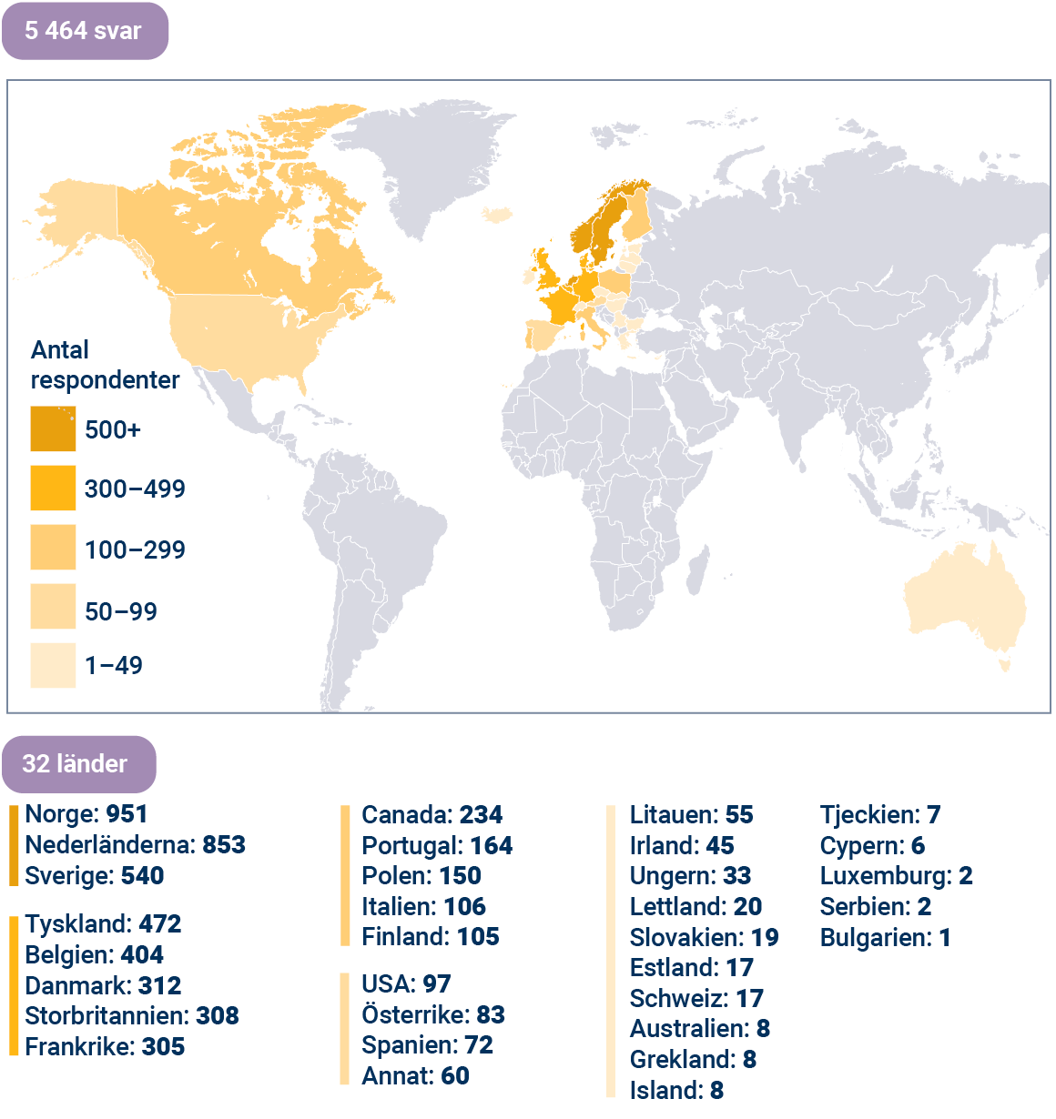
Geografiskt svar
EUPROMS 1.0
3 000 svar
EUPROMS 2.0
3 571 svar
”Unika” svar kombinerade
5 464 svar
Notes:
Stickprovsstorleken var mycket stor, vilket gör resultatet tongivande.
Det var stor respons i 32 länder, främst från Europa men också från Nordamerika och Australien.

Slide 12
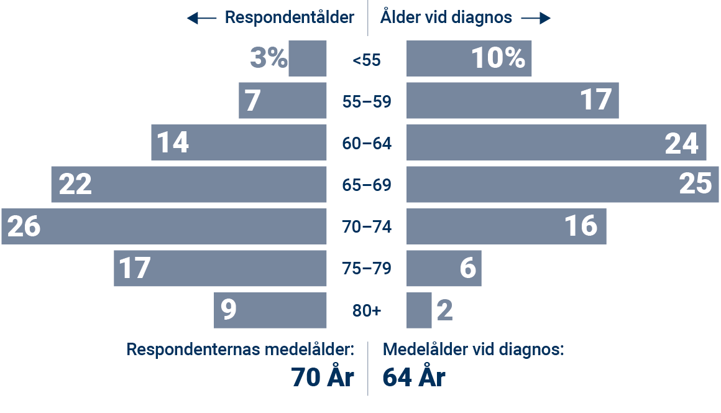
Respondent profile
Notes:
Medelåldern vid diagnos var 64 år och männen uppgav i genomsnitt att det var fem år sedan de behandlades. För vissa av männen var behandlingen för 10 år sedan, och för andra hade den just avslutats.
Som ses i fördelningsdiagrammet över ålder vid första diagnos fick fler än 50 procent av respondenterna diagnosen innan de var 65 år. Det går emot uppfattningen att prostatacancer är en sjukdom för gamla män.

Slide 13
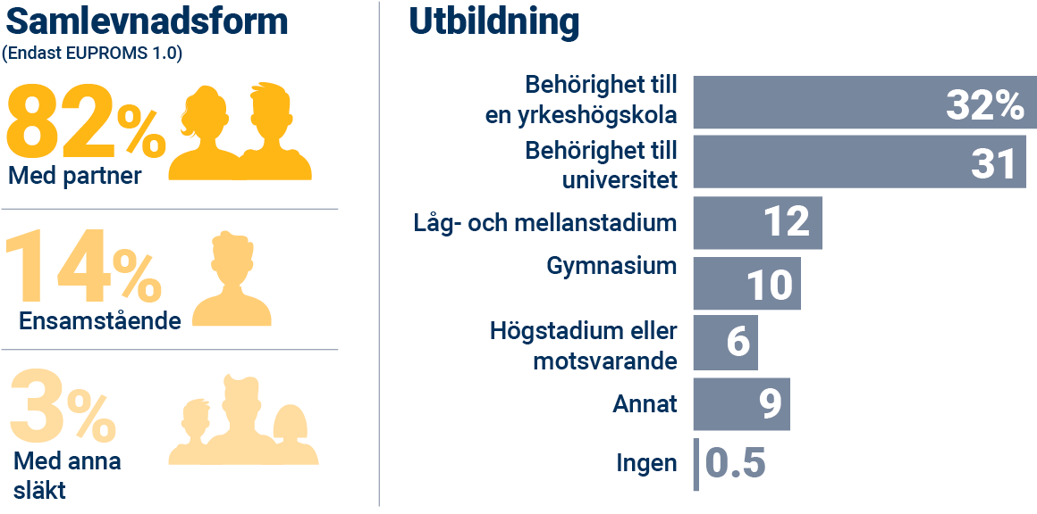
Respondentprofil
Notes:
De flesta respondenter bodde med en partner, vilket är viktigt med tanke på de effekter som behandlingen kan ha på den sexuella funktionen.
Det finns en viss benägenhet i respondentprofilen mot högre utbildningsnivå.

Slide 14
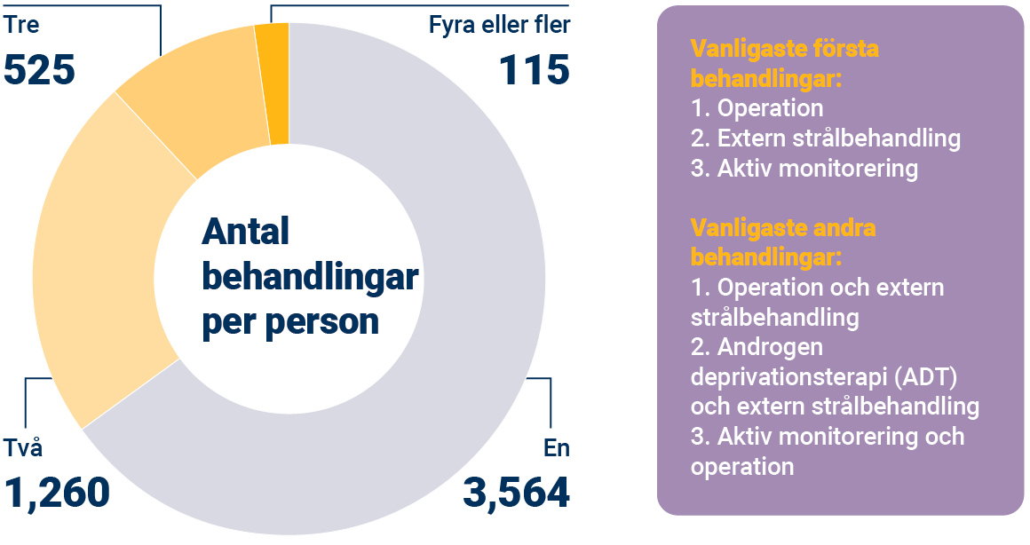
Behandlingsprofil
Notes:
De flesta patienterna hade bara fått en behandling fram till starten av undersökningen.
57 procent av respondenterna hade genomgått radikal prostatektomi, så de totala resultaten påverkas av effekterna på livskvaliteten av den specifika behandlingen.

Slide 15
Analys
Dataanalysen utfördes av professor Monique Roobol och hennes team vid Erasmus University Medical Centre, institutionen för urologi, Rotterdam.
Deras analys av EUPROMS 1.0- och EUPROMS 2.0-data gav de kombinerade resultaten som presenteras här.
Några av resultaten här baseras på obearbetade undersökningssvar, och statistisk signifikans har inte beräknats eller visats.
Alla resultat bidrar till att ge viktig information för kliniskt beslutsfattande, vilket gör dem kliniskt relevanta

Slide 16
EUPROMS-resultat
Allmän livskvalitet

Slide 17
Notes:
Detta diagram visar alla respondenters bedömningar av sin livskvalitet från ett till sju och andelen i varje kategori. Man ser att respondenternas livskvalitet i allmänhet är bra. Men som ses på nästa bild är vissa aspekter av livet bättre än andra.

Slide 18
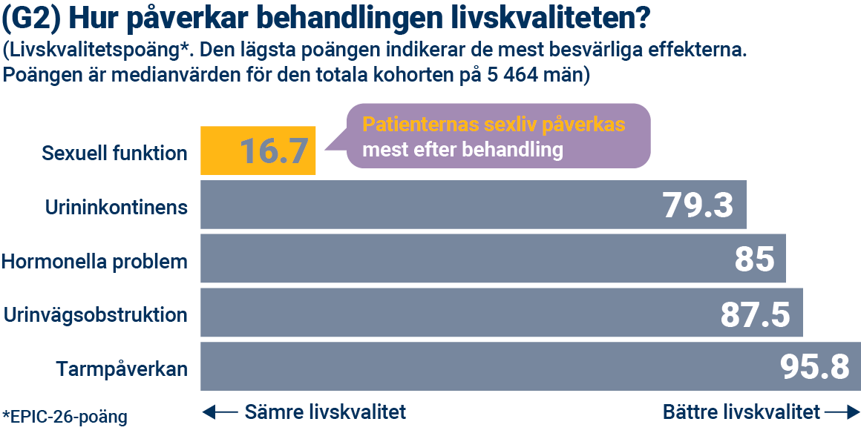
Notes:
Denna bild visar livskvalitetspoäng, så ju lägre poäng desto sämre livskvalitet.
Sexuell funktionsstörning och, i mindre utsträckning, inkontinens påverkar männens livskvalitet mycket mer än andra behandlingsföljder.

Slide 19
EUPROMS-resultat
Resultat: obehag, trötthet och sömnlöshet
Notes:
Efter dessa allmänna resultat ska vi titta på några specifika aspekter av livskvaliteten efter prostatacancerbehandling.
Vi börjar med det obehag, den trötthet och den sömnlöshet som män får efter behandlingen.

Slide 20
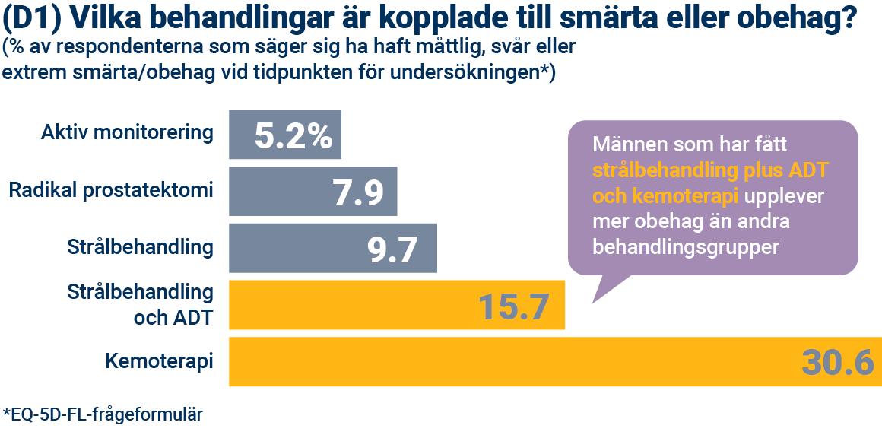
Notes:
På denna bild ses att obehaget ökar vartefter männen går igenom behandlingsstadierna. Vid kemoterapi i de avancerade stadierna rapporteras mer än tre gånger så mycket smärta och obehag jämfört med de tidiga behandlingsstadierna.

Slide 21
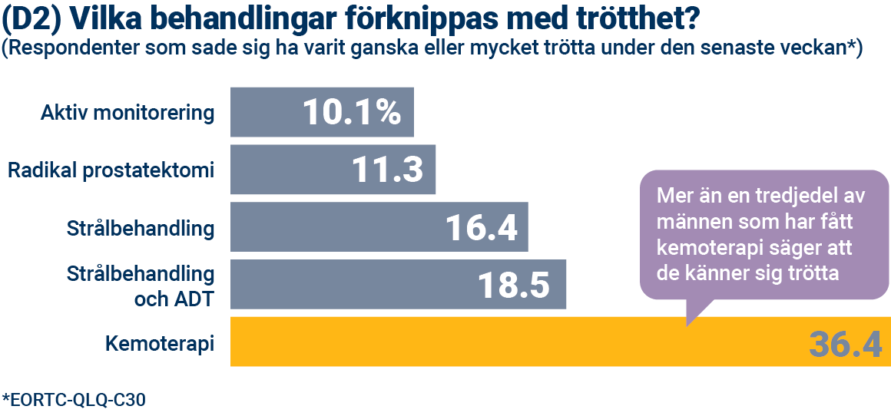
Notes:
Mer än en tredjedel av männen som har fått kemoterapi säger att de har känt sig trötta under den senaste veckan. Trötthetsnivåerna är jämförelsevis lägre för de andra behandlingarna, men strålbehandling verkar vara kopplat till mer trötthet än operation.

Slide 22
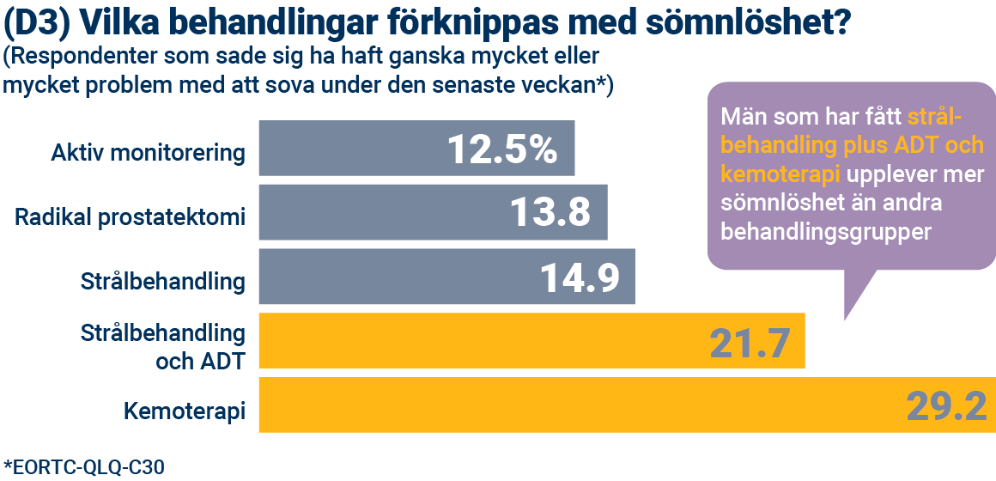
Notes:
I studien framgick att sömnlöshet i stor utsträckning verkar drabba män efter strålbehandling med ADT, och även efter kemoterapi. Tröttheten fördubblas vartefter behandlingen fortskrider, t.ex. från prostatektomi till kemoterapi.

Slide 23
EUPROMS-resultat
Psykisk ohälsa

Slide 24
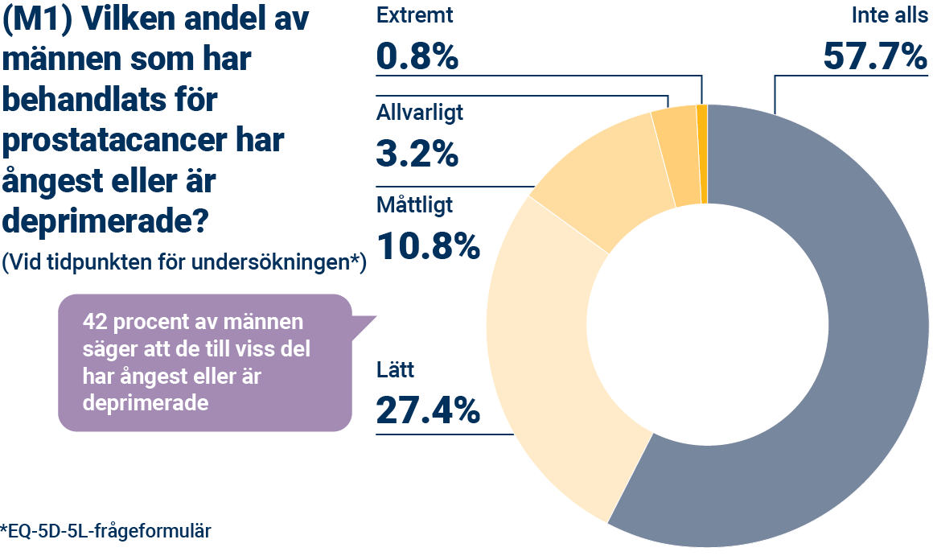
Notes:
I studien framgick att 42 procent av männen som har behandlats för prostatacancer till viss del har ångest eller är deprimerade.

Slide 25
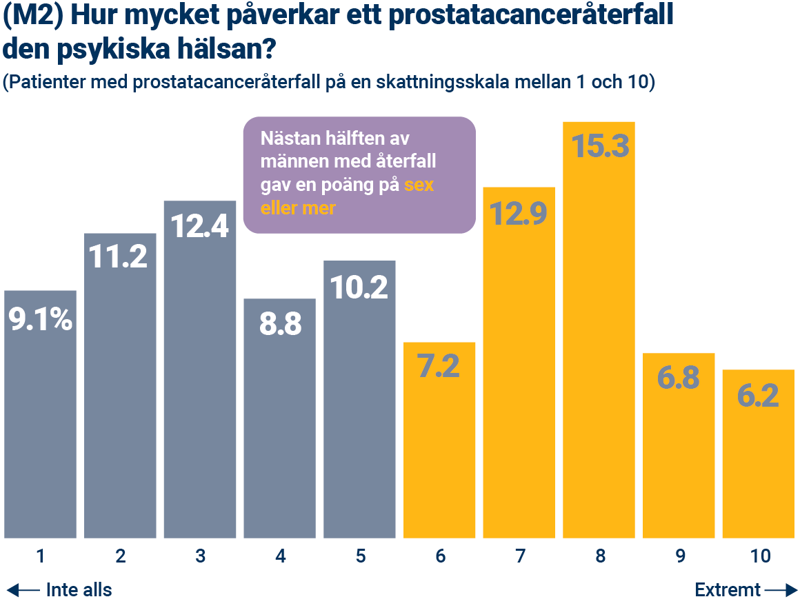
Notes:
Prostatacanceråterfall verkar ha en stor inverkan på den psykiska hälsan. Här ser du att mer än hälften av respondenterna med återfall bedömer påverkan på sin psykiska hälsa som sex eller högre. Återfallet hade med andra ord en avsevärd effekt.

Slide 26
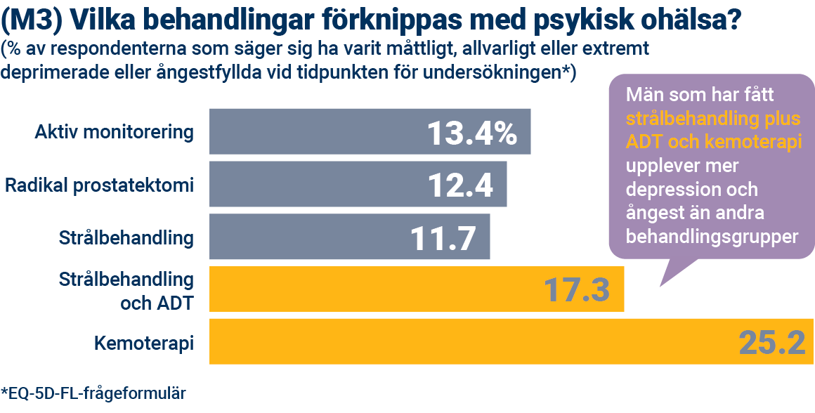
Notes:
Här ses att den psykiska ohälsan verkar bli värre ju mer framskriden cancern är.
Det är intressant att notera att aktiv monitorering är förknippad med högre nivåer av depression eller ångest än vissa andra behandlingar, som radikal prostatektomi och strålbehandling. Det kan bero på den långvariga oro som kan regelbundna prover kan orsaka, och det faktum att behandlingsbeslut fortfarande kan behöva fattas. I en undersökning av män som fick aktiv monitorering av en av Europa Uomos medlemmar, den danska prostatacancerpatientföreningen PROPA, fann man att 37 procent hade svår eller måttligt svår ångest.

Slide 27
EUPROMS-resultat
Sexuell funktion

Slide 28
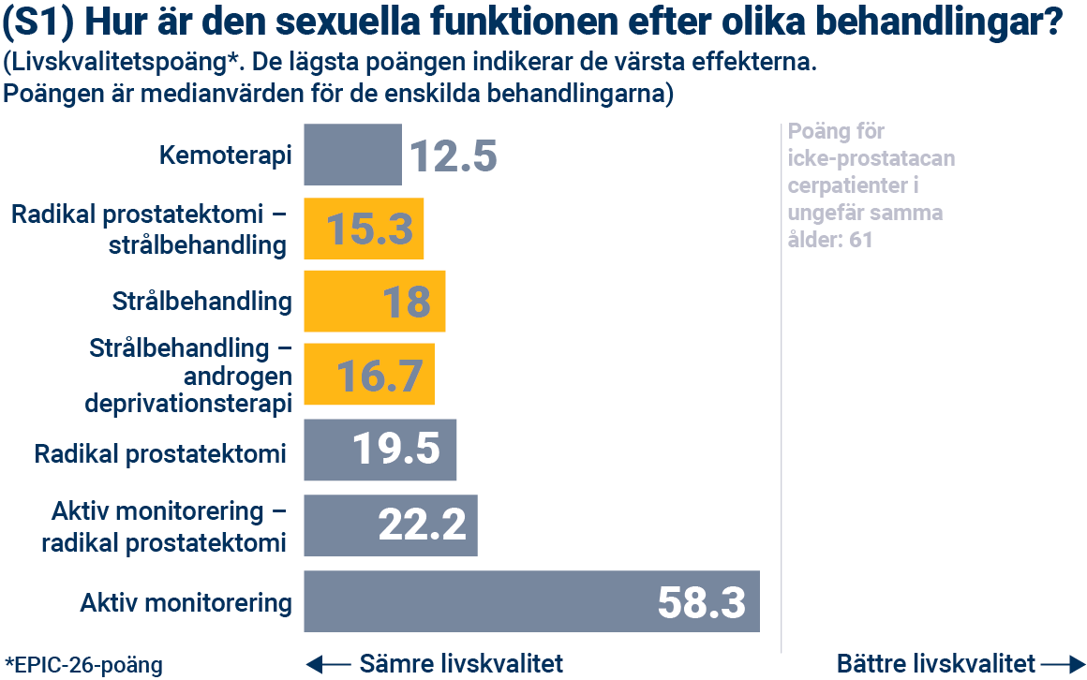
Notes:
På denna bild visas återigen livskvalitetspoängen: ju högre poäng desto bättre livskvalitet. Det visar livskvaliteten i förhållande till den sexuella funktionen efter olika behandlingar.
Livskvalitetspoängen för alla behandlingar är uppenbarligen låga jämfört med vid aktiv monitorering.
Varför är inte poängen för aktiv 100, vilket är överst på skalan i EPIC-poängen? Det beror på att den sexuella funktionen i dessa åldrar (medelåldern i studien är 70) normalt inte är 100 procent.
Om man jämför dessa siffror med den allmänna populationen är EPIC-medelpoängen för sexuell funktion för män utan prostatacancer 61, vilket uppenbarligen är ett resultat som är mycket likt poängen för sexuell funktion här.

Slide 29
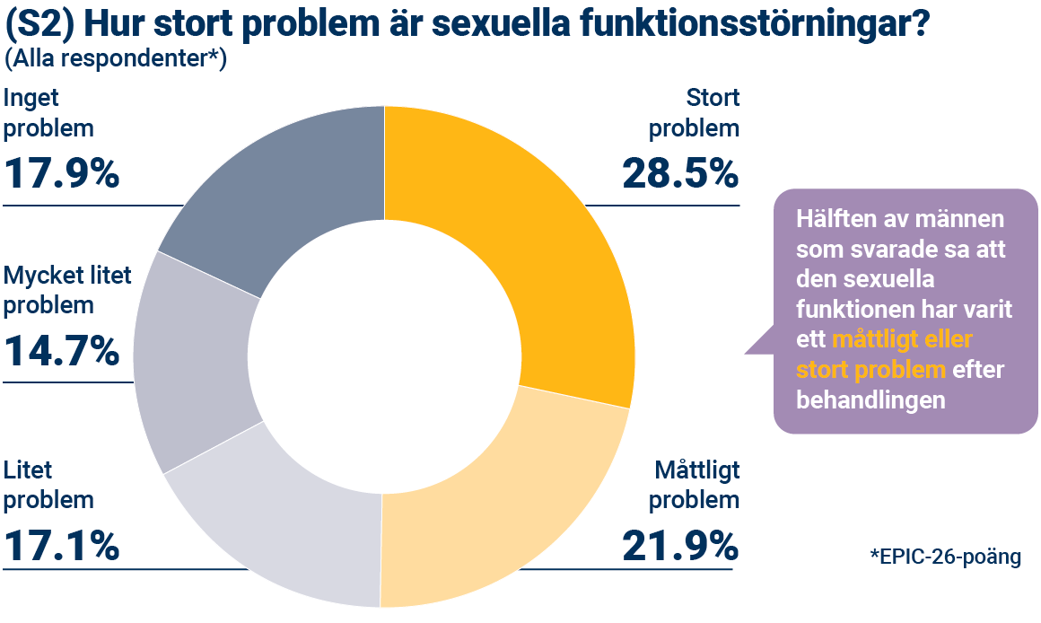
Notes:
Hur stort problem är då sexuella funktionsstörningar? Man ser att det är ett stort eller måttligt problem hos ungefär hälften av männen. Det skulle vara intressant att få partnernas perspektiv på samma fråga.

Slide 30
Notes:
Cirka tre fjärdedelar av männen som svarade på undersökningen bedömde sin nuvarande sexuella funktionsförmåga som dålig eller mycket dålig. Det är delvis en spegling av respondentåldern och av behandlingseffekterna.
Jämförelsevis är det intressant att titta på en studie från 2017 av något äldre män (medelålder 74,5 år) som inte hade prostatacancer, där samma EPIC-26-mått användes (Venderbos et al, PMID: 28168601). Man fann att 50 procent av dessa män bedömde sin sexuella funktionsförmåga som dålig eller mycket dålig. Det är uppenbart att detta är en avsevärt lägre andel än de 76 procent av männen med prostatacancer i vår studie.

Slide 31
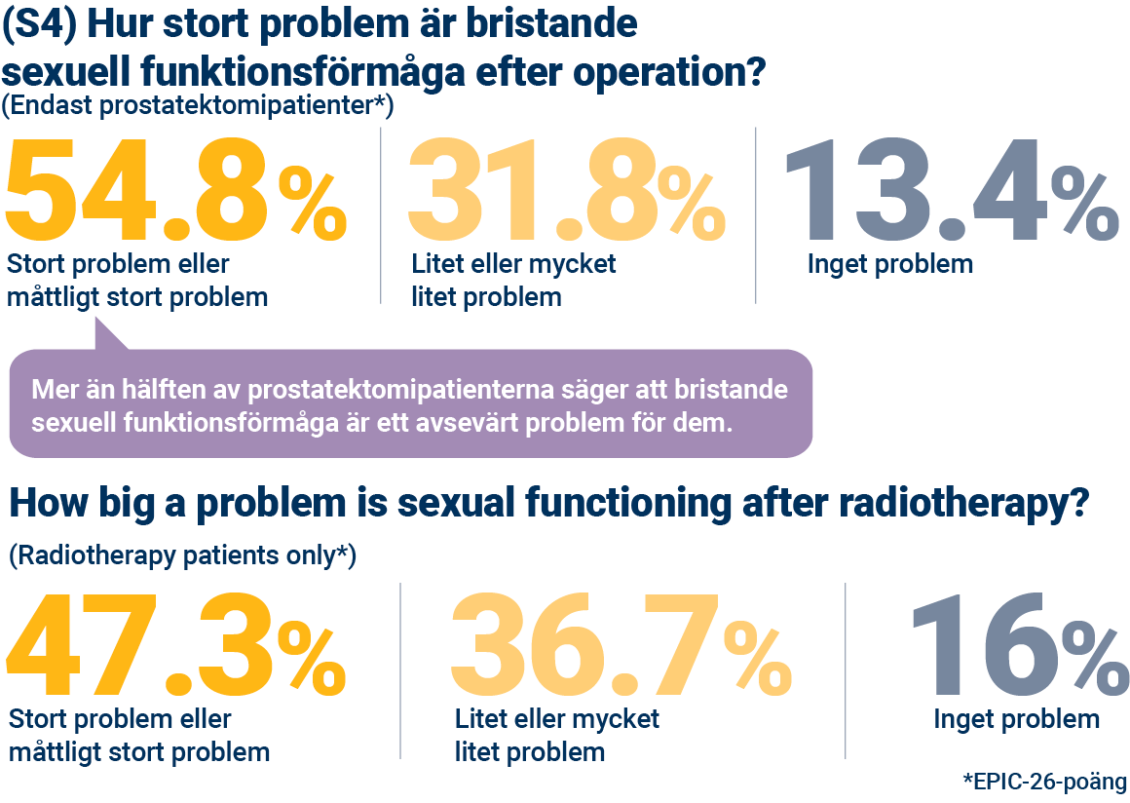
Notes:
Om man tittar på hur olika behandlingar påverkar den sexuella funktionsförmågan ser man på raden siffror högst upp att mer än hälften av männen som har genomgått prostatektomi tycker att den sexuella funktionsförmågan är ett stort eller måttligt stort problem för dem. Det är en avsevärd andel.
Siffrorna nedan visar att den sexuella funktionsförmågan inte verkar vara ett riktigt lika avsevärt problem efter strålbehandling: 47,3 procent hade avsevärda problem efter strålbehandling jämfört med 54,8 procent efter prostatektomi.
Men båda resultaten tyder på att de två vanligaste första behandlingarna för prostatacancer har en stor effekt på livskvaliteten när det gäller sexuell funktionsförmåga.

Slide 32
Notes:
Endast en tredjedel av männen som svarade på undersökningen hade prövat läkemedel och apparater för att förbättra erektionen. Med tanke på förekomsten av sexuella funktionsstörningar vid behandling är det tydligt att det finns utrymme för förbättring och ett behov av att ge männen mer rådgivning om sådana saker.

Slide 33
EUPROMS-resultat
Urininkontinens

Slide 34
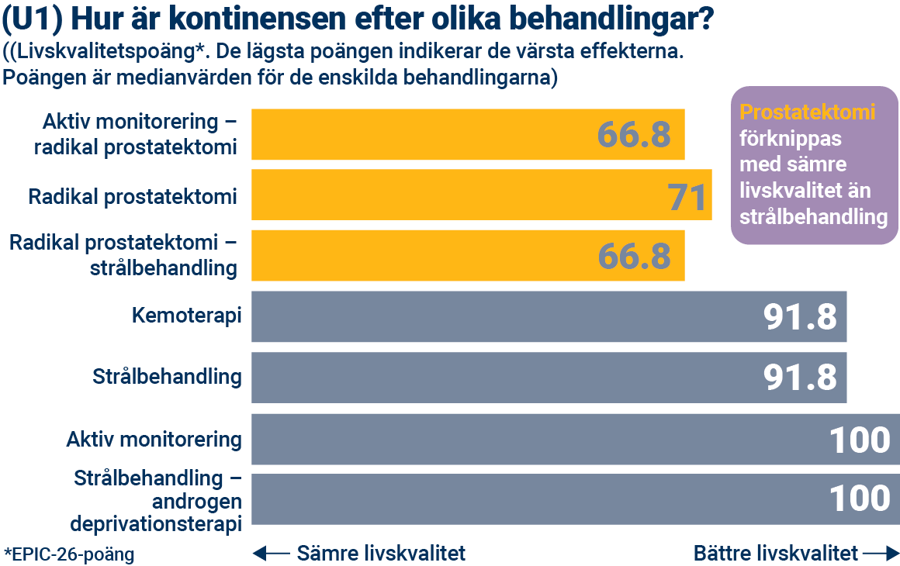
Notes:
När det gäller urininkontinens har vi gjort exakt samma analys som av den sexuella funktionen. Först och främst jämförde vi de olika behandlingarna. Man ser att prostatektomi förknippas med sämre livskvalitet än strålbehandling. De övriga behandlingarna visar färre effekter.
Om man jämför dessa siffror med den allmänna populationen är EPIC-medelpoängen för urineringsfunktion för män utan prostatacancer 89,5.

Slide 35
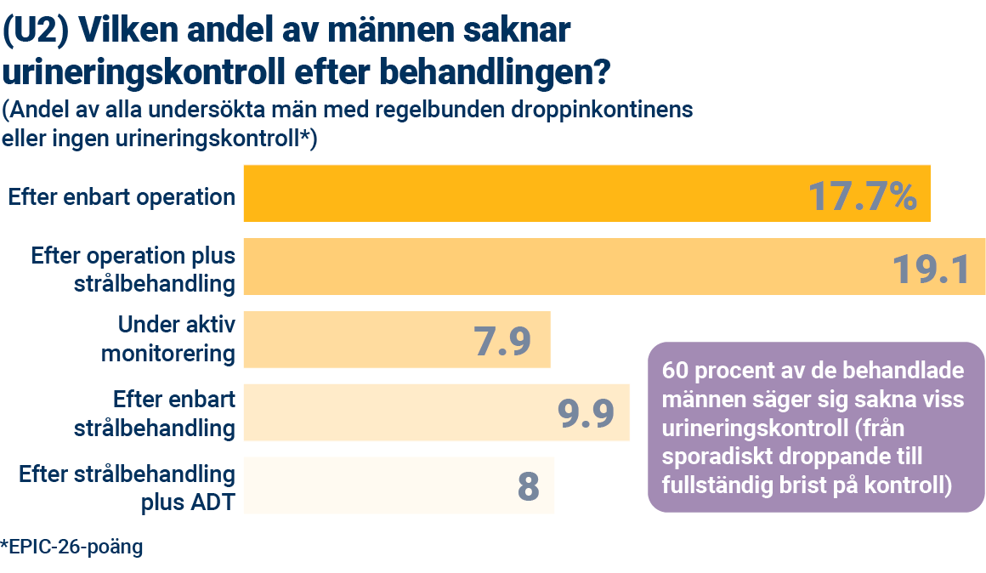
Notes:
När man tittar specifikt på urineringskontroll hade totalt 60 procent av de undersökta männen problem. Operation verkar vara förknippad med de största problemen. Vid jämförelse av operationssiffran med aktiv monitorering är antydan att operation fördubblar frekvensen av inkontinens. Det ska noteras att problem med droppinkontinens även finns under aktiv monitorering. Det är en spegling av respondenternas medelålder.

Slide 36
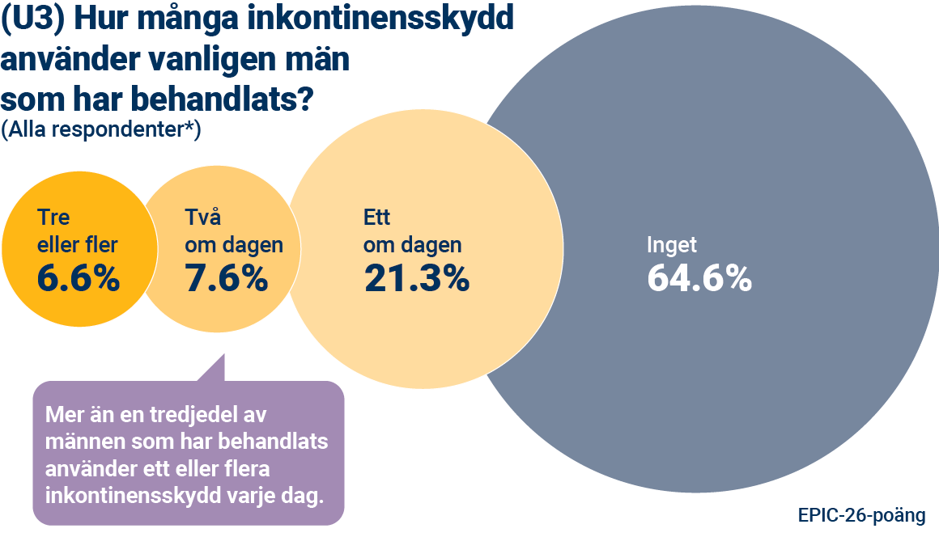
Notes:
Vad innebär det för patienterna i praktiken? I undersökningen tillfrågas männen om hur många inkontinensskydd som de använder varje dag, och bland alla respondenter så använder mer än en tredjedel ett eller flera inkontinensskydd om dagen. Det kan spegla det faktum att majoriteten av respondenterna i undersökningen hade genomgått radikal prostatektomi. Av respondenterna som hade genomgått prostatektomi använde hälften inkontinensskydd.
För att sätta detta i perspektiv: i en studie från 2017 av män med ungefär samma åldersprofil som INTE hade behandlats för prostatacancer använde cirka 5 procent inkontinensskydd (PMID: 28168601). Här finns uppenbarligen en avsevärd effekt.

Slide 37
Notes:
Om man tittar på hur stor effekt droppinkontinens och urinläckage har på mäns liv så anser 16 procent av alla respondenter att det är ett stort eller måttligt stort problem.

Slide 38
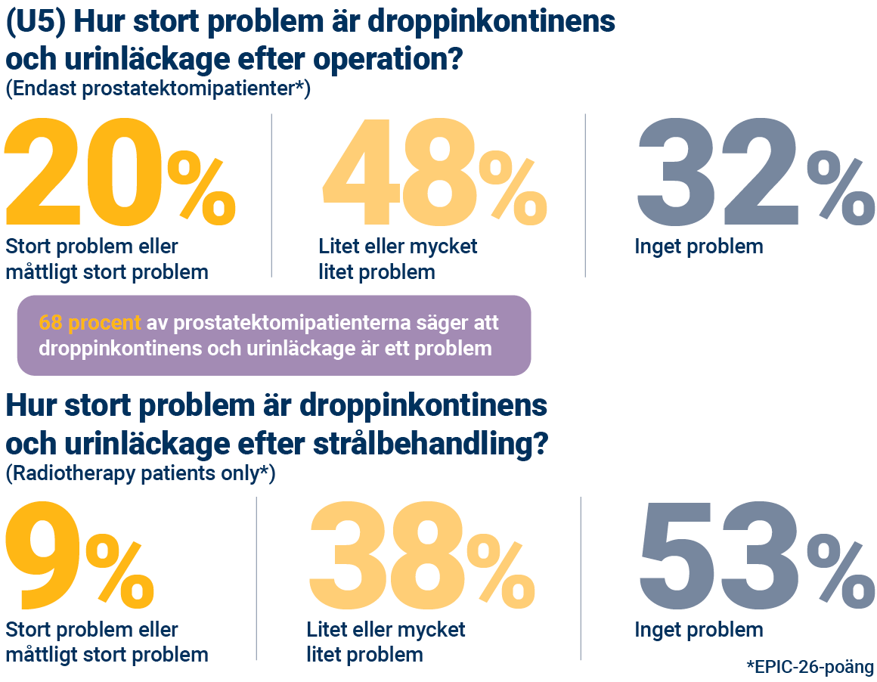
Notes:
Om siffran delas upp i patienter som har genomgått prostatektomi och patienter som har fått strålbehandling så ser man vilken inverkan behandlingstypen har på problemet.
Om vi tittar på prostatektomipatienter, i den översta raden av siffror, ser vi att 68 procent säger att droppinkontinens och urinläckage är ett problem.
Jämför det med strålbehandlingspatienter, på den andra raden, där totalt 47 procent av patienterna säger att droppinkontinens och urinläckage är ett problem.

Slide 39
EUPROMS-studien
Lärdomar

Slide 40
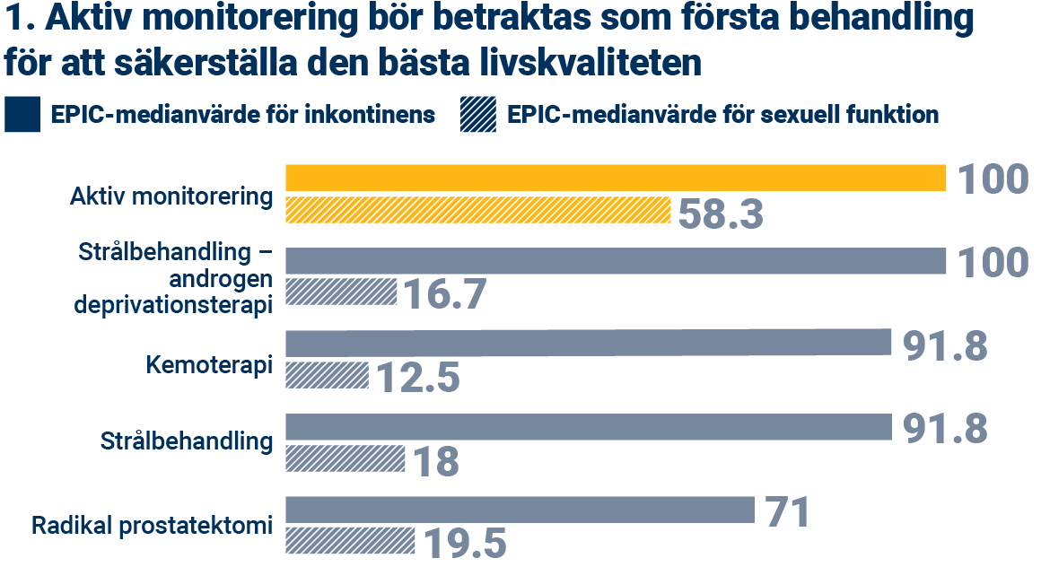
Lärdomar
Notes:
Vi kan dra tre huvudlärdomar från dessa EUPROMS-resultat.
Den första är att aktiv monitorering alltid ska övervägas om den kan göras på ett säkert sätt eftersom den på det hela taget är viktigast för livskvaliteten. När det gäller inkontinens och sexuell funktion är kontrasten mellan det och andra tillvägagångssätt tydlig.

Slide 41
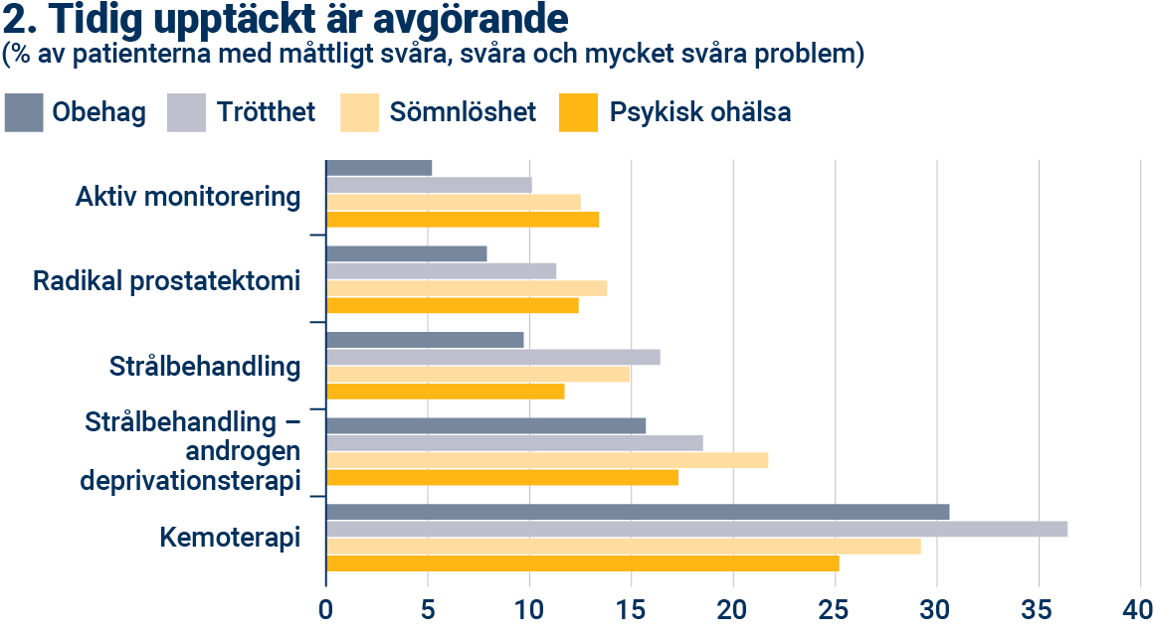
Lärdomar
Notes:
Den andra lärdomen är att tidig upptäckt av prostatacancer är av yttersta vikt. Ju mer framskriden prostatacancern är vid diagnosen, desto sämre blir behandlingens effekter på livskvaliteten. Som diagrammet visar, när man tittar på faktorerna obehag, trötthet, sömnlöshet och psykisk ohälsa tillsammans, så upplevs alla dessa som svårare vid behandlingar som förknippas med mer avancerad prostatacancer.

Slide 42
Lärdomar
3. Vi behöver cancercentrum med tvärvetenskapliga team
Notes:
Den tredje lärdomen som vi kan dra från EUPROMS-studiedata är att behandling och support av hög kvalitet är avgörande. EUPROMS-resultatet visar de allvarliga effekter som behandling av prostatacancer kan medföra. Män behöver all expertis och erfarenhet som de kan få under behandlingen och efter, med information och support på varje steg av resan. Alla män med prostatacancer ska behandlas på ett cancercentrum med tvärvetenskapliga team.

